Slide 1
Sistemas de Informação | AMF
Inteligência Artificial
19 de junho de 2026
Aula 8 - Algoritmos Genéticos
Rhauani Fazul
rhauani.fazul@amf.edu.br

Slide 2
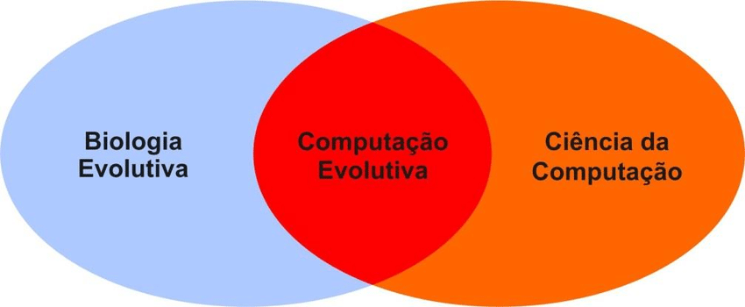


Slide 3
Genetic algorithms (GA) are search algorithms that mimic the process of natural evolution, where each individual is a candidate solution: individuals are generally "raw data" (in whatever encoding format has been defined).

Slide 4
Genetic programming (GP) is considered a special case of GA, where each individual is a computer program (not just "raw data"). GP explore the algorithmic search space and evolve computer programs to perform a defined task.

Slide 5
Algoritmos Genéticos (AGs)
Algoritmos heurísticos de busca, que utilizam regras baseadas em uma metáfora do processo evolutivo proposto por Darwin, operando sobre um espaço de soluções codificado.
Auto-organização e comportamento adaptativo.
Surgimento na década de 70.

Slide 6
Algoritmos Genéticos (AGs)
Simulam o mecanismo evolucionário dos sistemas biológicos naturais, onde os indivíduos mais adaptados têm maior probabilidade de sobreviver e se reproduzir, gerando descendentes.

Slide 7
Características AGs
Operam em um conjunto de pontos, denominado população, e não a partir de pontos isolados.
Trabalham com soluções codificadas (cromossomos) e não com os próprios parâmetros. Nos cromossomos não está representada informação alguma sobre o problema a resolver.
Possuem como informação, acerca do problema que resolvem, apenas o valor da aptidão (fitness) estimado pela função de avaliação.
Usam transições probabilísticas e não determinísticas.

Slide 8
AG clássico
Inicia com um conjunto de soluções aleatórias codificadas em cadeias de dígitos binários (cromossomos) formando uma população.
Cada indivíduo da população tem o nome de cromossomo e representa uma solução candidata para o problema.
A avaliação de cada indivíduo determina sua aptidão (fitness). Indivíduos mais aptos têm maior probabilidade de sobreviver e gerar filhos.
Os cromossomos evoluem através de iterações sucessivas chamadas de gerações.

Slide 9
AG clássico
Após várias gerações o AG pode produzir soluções aceitáveis para o problema.
O elemento de ligação entre o AG e o problema a ser resolvido é a função de aptidão:
Toma como entrada um cromossomo e retorna número(s), ou uma lista de números, que representa(m) a medida de performance do cromossomo com relação ao problema a ser resolvido.
O bom desempenho de um AG está condicionado à qualidade da avaliação da aptidão dos indivíduos.

Slide 10
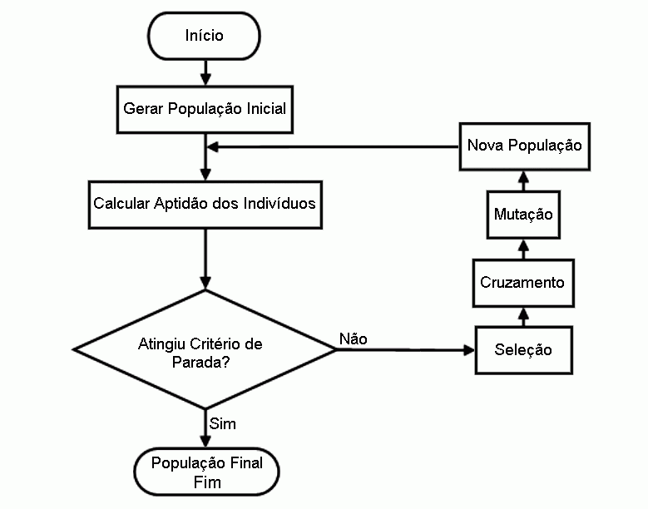
AG clássico

Slide 11
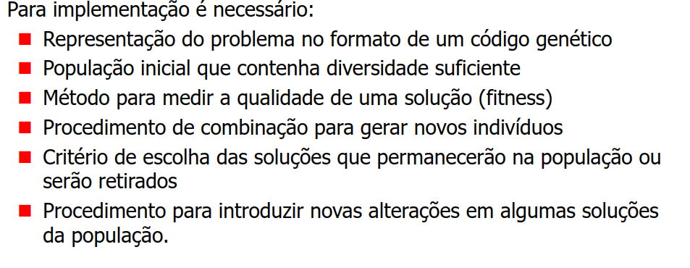
AG clássico

Slide 12
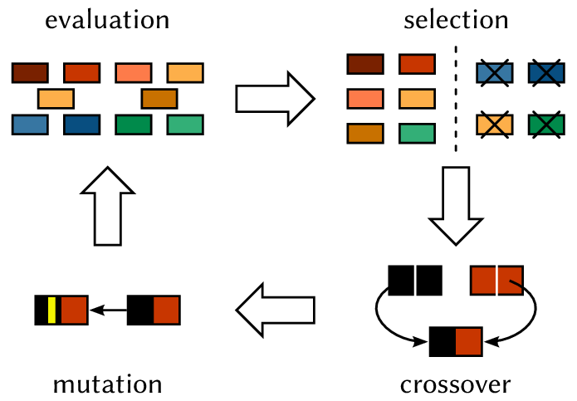
Operadores genéticos
Seleção: escolher os indivíduos da população para reprodução. O método mais usado é a roleta, pois prioriza a seleção dos indivíduos mais aptos.

Slide 13
Operadores genéticos
Cruzamento (crossover): combinar as características de dois pais selecionados na população. Realiza a busca nas imediações (explotação).

Slide 14
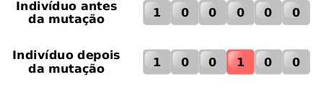
Operadores genéticos
Mutação: inserir modificações aleatórias nos indivíduos. Contribui na exploração do espaço de busca, na tentativa de evitar ótimos locais.

Slide 15
Operadores genéticos
Elitismo (evaluation): preservar o(s) melhor(es) indivíduo(s) da população, evitando sua perda nos processos evolutivos. Acelera a convergência do AG.

Slide 16
Operadores genéticos

Slide 17
Parâmetros Genéticos
Tamanho da população: deve garantir uma boa cobertura do espaço de busca.
Taxa de cruzamento: entre 60% e 80% dos pais selecionados devem se recombinar.
Taxa de mutação: entre 0,5% e 5%. Taxas maiores tornam o processo em uma busca aleatória.
Tamanho da elite: número de melhores indivíduos a serem preservados. Um a cada 50 indivíduos.
Intervalo de geração: número de indivíduos que serão substituídos a cada geração.

Slide 18
Exemplo AG
Encontrar a cadeia de 20 bits com o maior número de bits 1.
População inicial: 8 indivíduos aleatórios.
4,7%
10,9%
Ind. | População inicial | Fitness
1 | 11001000101000100100 | 7
2 | 00011000101010000010 | 6
3 | 11001010101010100101 | 10
4 | 00001000101000000100 | 4
5 | 11001110101011101101 | 13
6 | 10101000101001110110 | 10
7 | 10111010111000100101 | 11
8 | 11000000000000000001 | 3
17,2%
9,4%
15,6
15,6%
6,3%
20,3%
Ind 1
Ind 5
Ind 2
Ind 6
Ind 3
Ind 7
Ind 4
Ind 8

Slide 19
Exemplo AG
Seleção: método da roleta (roulette).
Sorteiam-se tantos números (0 a ΣFitness) quantos forem os indivíduos na população. Através do Fitness acumulado localizam-se os indivíduos selecionados.
Indivíduo | Fitness ac.
1 | 7
2 | 13
3 | 23
4 | 27
5 | 40
6 | 50
7 | 61
8 | 64
Sorteio | Indivíduo | Cromossomo
20 | 3 | 11001010101010100101
48 | 6 | 10101000101001110110
59 | 7 | 10111010111000100101
4 | 1 | 11001000101000100100
35 | 5 | 11001110101011101101
42 | 6 | 10101000101001110110
40 | 5 | 11001110101011101101
17 | 3 | 11001010101010100101

Slide 20
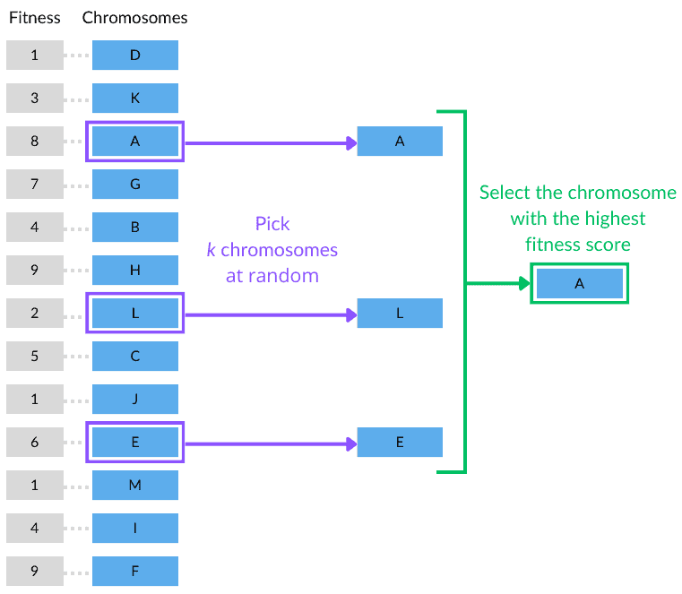
Exemplo AG
Seleção: método do torneio (tournament).
Parent

Slide 21
Exemplo AG
Cruzamento: Um ponto aleatório (pode ser de dois pontos).
Taxa de cruzamento varia de 60 a 80%;
Adotada = 80%.
Sorteio | Indivíduo | Cromossomos pais | Cromossomos filhos
50 | 3 | 11001010101010100101 | 11001010101010110110
 | 6 | 10101000101001110110 | 10101000101001100101
37 | 7 | 10111010111000100101 | 10111000101000100100
 | 1 | 11001000101000100100 | 11001010111000100101
27 | 5 | 11001110101011101101 | 11001110101001110110
 | 6 | 10101000101001110110 | 10101000101011101101
81 | 5 | 11001110101011101101 | 11001110101011101101
 | 3 | 11001010101010100101 | 11001010101010100101

Slide 22
Exemplo AG
Mutação:
Taxa de mutação varia de 0,5% a 5%;
Adotada = 2%.
Indivíduo | Cromossomos filhos | Cromossomos (mutação)
1 | 11001010101010110110 | 11101010101010000101
2 | 10101000101001100101 | 10101000101001110110
3 | 10111000101000100100 | 11111010111000100101
4 | 11001010111000100101 | 11001100101000100100
5 | 11001110101001110110 | 11001110101001110110
6 | 10101000101011101101 | 10101000101011101111
7 | 11001110101011101101 | 11001110101011101101
8 | 11001010101010100101 | 11001110101010100101

Slide 23
Exemplo AG
Após a 1a geração:
Ind. | População inicial | Fitness | População 1ª geração | Fitness
1 | 11001000101000100100 | 7 | 11101010101010000101 | 10
2 | 00011000101010000010 | 6 | 10101000101001110110 | 10
3 | 11001010101010100101 | 10 | 11111010111000100101 | 12
4 | 00001000101000000100 | 4 | 11001100101000100100 | 8
5 | 11001110101011101101 | 13 | 11001110101001110110 | 12
6 | 10101000101001110110 | 10 | 10101000101011101111 | 12
7 | 10111010111000100101 | 11 | 11001110101011101101 | 13
8 | 11000000000000000001 | 3 | 11001110101010100101 | 11
 | Média = | 8 | Média = | 11
Repetir até alcançar a condição de parada.

Slide 24
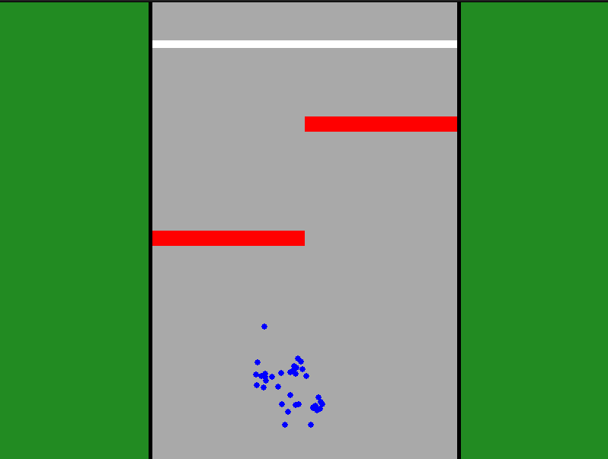
Prática
Desenvolver um AG para ganhar a corrida!

Slide 25
Prática
Biblioteca DEAP (Distributed Evolutionary Algorithms in Python), que oferece ferramentas para algoritmos evolutivos e programação genética.
2. Adaptar código da corrida para usar abstrações da biblioteca DEAP.
Genetic Concept | DEAP Function
Selection | select
Crossover | mate
Mutation | mutate
Fitness Evaluation | evaluate

Slide 26
Prática
3. Vamos tentar usar programação genética para encontrar uma expressão matemática que se aproxime de uma função oculta.
A ideia é que, usando programação genética, o algoritmo evolua até encontrar uma expressão que seja semelhante a essa função.

Slide 27
Prática
Suponha que temos alguns valores de entrada x e queremos aproximar a função que gera y como saída. Nossa função oculta (que o algoritmo tentará descobrir) é:
Esse será o "alvo" da nossa programação genética.
y = x² + 1

